Slide 1
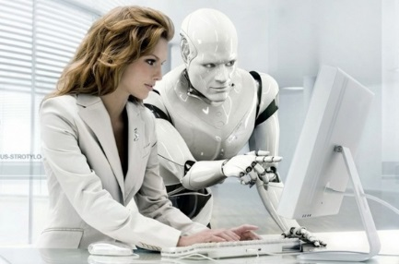
Inleiding op Zorginnovatie en technologie
Samen Da Vinci

Slide 2
Deze les
Lesdoelen
Planning en toetsing
Waar hebben we het over?/ Begrippen
Opdracht 1. Oriëntatie op het onderwerp
Evaluatie

Slide 3
1. Lesdoelen
Aan het einde van deze les weet jij:
Wat het doel is van dit vak;
De planning en toetsing van het vak
Wat zorgtechnologie en innovatie is;
Wat het doel is van zorgtechnologie en innovatie;
Betekenis te geven aan de verschillende termen en definities.

Slide 4
2. Planning en toetsing
Dit vak bestaat in totaal uit 2 delen: Deel 1 en Deel 2
De delen 1 en 2 worden afgesloten met een eindopdracht.
Dit vak heeft een koppeling met:
- Werkproces B1-K2-W1 Werkt aan professionele ontwikkeling (Reflectieve EBP professional) met leervraag 104:
'Zij houdt maatschappelijke, technologische en vakinhoudelijke ontwikkelingen in de sector bij en houdt zich op de hoogte van actuele wet- en regelgeving m.b.t. de beroepsuitoefening, de actuele visie op zorg en welzijn en technologische hulpmiddelen'
Dit past bij de CanMeds-rol van 'organisator'
- Kerntaak B1K1 Bieden van zorg en ondersteuning in het verpleegkundig proces met leervraag 163:
'Kan technologische hulpmiddelen en instrumenten inzetten en gebruiken, waaronder e-health'
En leervraag 164:
'Kan zorg op afstand bieden‘
Je bereid je hiermee voor op examenarrangement C

Slide 5
Wat van jou wordt verwacht:
Een zelfstandige leerhouding.
Inzicht in je opdrachten.
Neem ‘Mijn opleiding VP’ goed door, weet wat je te doen staat!
Maak elke week de lesopdrachten;
De lesopdrachten zijn tegelijkertijd je voorbereiding op de Eindopdracht.
Eindopdracht voor deze periode:
Met de in deze periode verzamelde kennis een informatieve Website maken..

Slide 6
2. Introductie: Wat betekent deze afbeelding? En wat betekent dit dan voor je toekomstig beroep?
Notes:
Laat de student opschrijven in steekwoorden- max 5 minuten.
Klassikale bespreking.

Slide 7
Technologische ontwikkelingen
We kijken het volgende filmpje: https://youtu.be/Z1u0f_AQTbQ
Noteer voor jezelf tijdens het filmpje:
3 nieuwe technologische ontwikkelingen die je voorbij ziet komen.
Neem na het filmpje 2 minuten de tijd en schrijf op per ontwikkeling:
Bij welke doelgroepen (ouderen, verstandelijk beperkten, kinderen, etc.) kun je deze ontwikkelingen inzetten?
Bespreek max. 5 minuten met je buurman/buurvrouw.

Slide 8
3. Waar hebben we het over? Begripsbepaling
E- health
M- health
Domotica
Robotica
Telebehandeling
Telemonitoring
Alarmering
Computer
Social media
Beeldzorg
Notes:
Welke termen en begrippen kennen de studenten al?
https://play.kahoot.it/#/?quizId=e0958111-4c04-43d0-8ea9-200fbf14e892

Slide 9
Betekenis voor het beroep
http://www.sofiesleerreis.nl/thema/thema-01/

Slide 10
Opdracht 1. Inleiding in zorginnovatie en technologie
Neem de opdracht door op ‘Mijn Opleiding VP’
Stel eventuele vragen
Ga zelfstandig aan de slag.

Slide 11
Evaluatie van deze les
Top’s/ Tips
Leerdoelen behaald?
Wat het doel is van dit vak;
De planning en toetsing van het vak;
Wat zorgtechnologie en innovatie is;
Wat het doel is van zorgtechnologie en innovatie;
Betekenis te geven aan de verschillende termen en definities.

